Slide 1
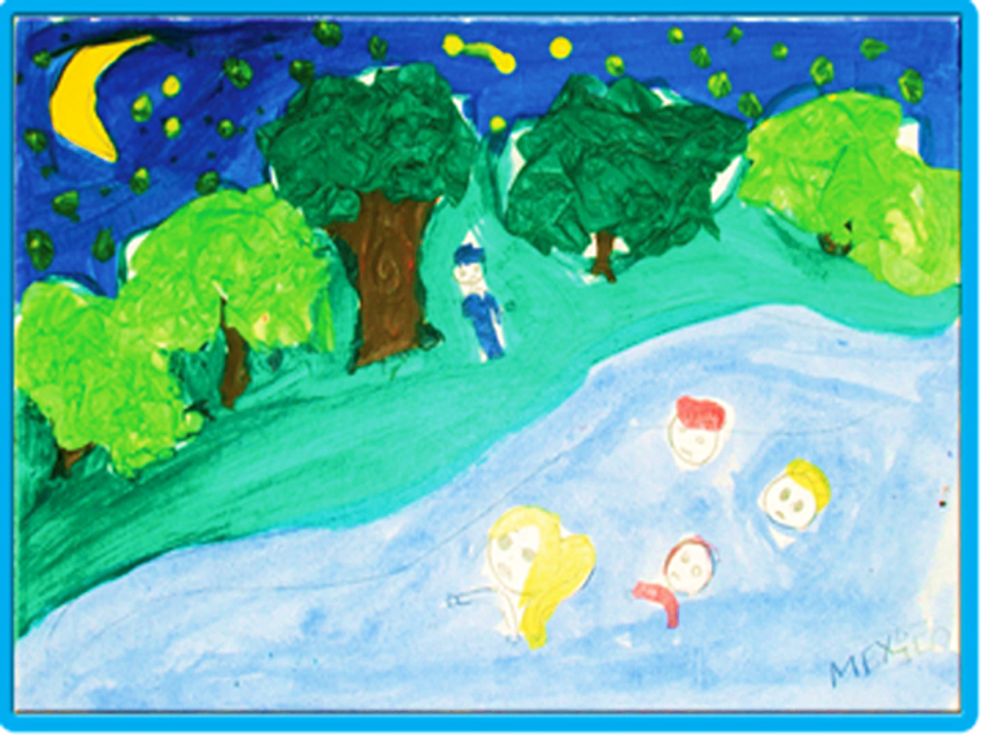
Niñas, niños y adolescentes migrantes retornados.
©UNICEF México/Mauricio Ramos

Slide 2



Niñas, niños y adolescentes migrantes retornados. Análisis de los contextos y las respuestas de los servicios y políticas de protección en El Salvador, Guatemala, Honduras y México.

Slide 3
Se centra en niños, niñas y adolescentes retornados, es decir, migrantes o nacidos en el país de destino de los padres migrantes, que regresan solos o con algún familiar a su país de origen de forma voluntaria o como consecuencia de un procedimiento de deportación o repatriación.
Enfoque en niños, niñas y adolescentes retornados

Slide 4
Este estudio busca ser una herramienta para los operadores técnicos y los profesionales responsables de la protección de derechos de NNA en situación de migración.
Identificar las acciones, proyectos y programas de acción que han contribuido en la garantía de derechos de NNA migrantes para que puedan ser compartidos en la región.
Identificar y analizar desafíos a los que se enfrentan las entidades gubernamentales y no gubernamentales al momento de desarrollar políticas públicas y programas para la protección de derechos de niños, niñas y adolescentes retornados.
Proponer cursos de acción para contribuir en la garantía de derechos de NNA retornados y para prevenir la necesidad de los niños y niñas de salir de sus países de origen avanzando en la construcción o fortalecimiento de un Sistema de Protección Integral.
Qué busca el estudio

Slide 5
El estudio pone especial atención en acciones para restituir el derecho a la vida familiar y para la integración comunitaria.
Qué busca el estudio

Slide 6
Se reconoce que la región está en una transformación positiva de sus legislaciones y políticas migratorias hacia un abordaje más integral y centrado en los derechos humanos.
Esto se evidencia en los distintos foros regionales en la materia y en proyectos y acciones que buscan la coordinación entre las instituciones del gobierno y con la sociedad civil para la protección y restitución de derechos de NNA migrantes, particularmente no acompañados.
Algunos resultados

Slide 7
Se requiere generar mayor conocimiento sobre las problemáticas que se dan en los lugares de donde los NNA migran y a los cuales retornan luego de ser deportados.
Se requiere generar conocimiento sobre las políticas públicas y servicios de protección que existen para atenderlos en esas localidades.
Este conocimiento servirá como base para crear políticas y servicios para una adecuada protección de derechos y una efectiva reintegración a largo plazo.
Algunos resultados

Slide 8
Avances en procedimientos de recepción y diseño de protocolos de atención.
Existencia de estrategias enfocadas en niños, niñas y adolescentes migrantes no acompañados.
Escasas estrategias y programas destinados a la reinserción comunitaria, educativa y familiar.
Ausencia de estrategias integradas de seguimiento de niños, niñas y adolescentes retornados.
Algunos resultados

Slide 9
En este momento es crucial que los avances legislativos y operativos que se han realizado a nivel nacional y regional se traduzcan en políticas y servicios que aseguren la adecuada protección de derechos a través de la activación -en las localidades de origen-, de sistemas de protección integral para la efectiva reintegración de los NNA a largo plazo.
Algunos resultados

Slide 10
Creación o fortalecimiento de un Sistema de Protección Integral de Derechos de Niñas, Niños y Adolescentes.
“Siempre debe prevalecer la aplicación del sistema de protección de la infancia con sus servicios asociados por sobre las instituciones que ejercen el control migratorio”
Opinión Consultiva 21/14 Corte Interamericana de Derechos Humanos,
Derechos y garantías de niñas y niños en el contexto de la migración y/o en necesidad de protección internacional
Recomendación central

Slide 11
Fortalecer la comunicación y coordinación entre las dependencias y entidades de diversos sectores que cumplen un rol en la garantía de derechos de la niñez y adolescencia a nivel local, nacional y regional a fin de que desarrollen programas y servicios uniformes que tengan un mayor alcance.
Ampliar la cobertura de los programas y servicios ya existentes, para lo cual será necesario aumentar la inversión en la infancia buscando mayor financiamiento.
Definir la rectoría en una institución u organismo que cumpla con un rol articulador de las distintas funciones de las instituciones que lo integran a nivel local y nacional.
Promover procesos de descentralización de programas y servicios a fin de ampliar la cobertura y alcanzar a las regiones más alejadas de cada país.
Recomendaciones para el fortalecimiento del Sistema de Protección Integral de Derechos

Slide 12
Recomendaciones
Diseñar y ejecutar respuestas especializadas que respondan a las diversas causas de la migración: reintegración familiar, necesidades básicas insatisfechas, huida de situaciones de violencia, etc.
Establecer mecanismos de exigibilidad a nivel estatal que contemplen la participación de los niños, niñas y adolescentes en las demandas por el cumplimiento de sus derechos.
Participación de la sociedad civil y de los organismos públicos de derechos humanos.
Establecer mecanismos de monitoreo y seguimiento de la situación de los niños, niñas y adolescentes una vez que son reintegrados a sus familias y comunidades.
Formular y aplicar protocolos o estándares de actuación para la protección de los derechos de niños, niñas y adolescentes migrantes.

Slide 13
Dentro del Sistema de Protección Integral deben estar presentes los siguientes principios traducidos en políticas públicas dirigidas a la protección de derechos de NNA:
Interés superior del niño (DIS)
La prohibición de discriminación por cualquier razón, ya sea contra los niños como de sus familiares.
Principio de no detención
Derecho a la vida familiar de los niños (incluido el derecho a la reunificación familiar)
Las garantías judiciales y el debido proceso.
Recomendaciones

Slide 14
Recomendaciones
De manera más amplia, es necesario que las respuestas para garantizar el cumplimiento de los derechos de los niños, niñas y adolescentes resulten de un diálogo entre todos los países de la región, para crear políticas regionales que permitan mejorar las condiciones de vida en sus sociedades de origen una vez retornados.

Slide 15
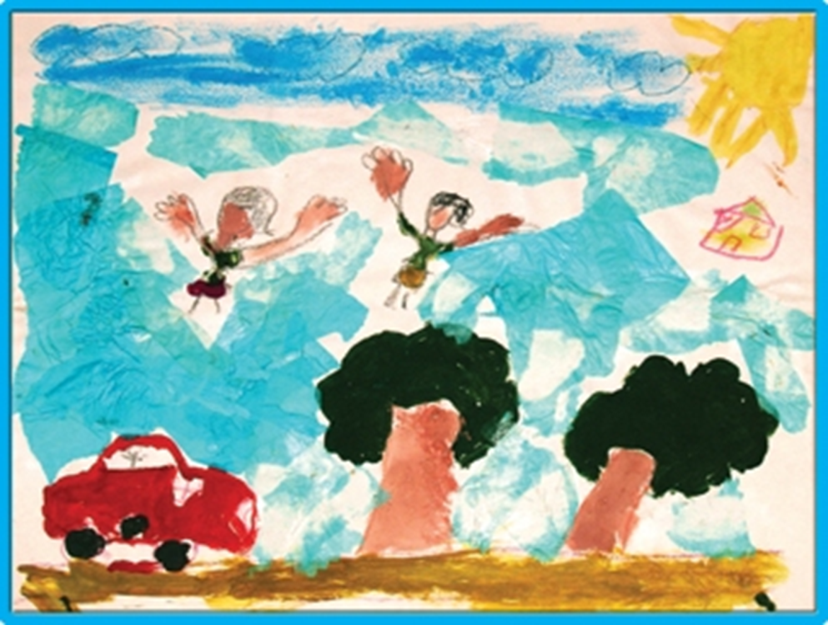
Los Estados deben dar prioridad a los Derechos Humanos de niños y niñas por sobre cualquier consideración de la nacionalidad o status migratorio. OC21/14 CorteIDH.

Slide 16
Gracias

